Slide 1
SQL Server Profiler

Slide 2
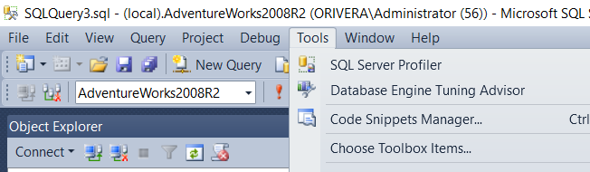
Qué es ?
Es una herramienta que escucha los eventos de trace arrojados por SQL Server
Permite monitorear el desempeño de la base de datos
También se puede utilizar para debugging
Los eventos se pueden ver directamente desde la aplicación, guardar en un archivo de texto o guardar en una tabla de base de datos
SQL Server Profiler se puede inicializar desde el SQL Server Management Studio desde el menú de Herramientas

Slide 3
Configurar un trace
Una vez que se abre la aplicación e ingresamos los datos de login, se muestra una pantalla para configurar los eventos que queremos escuchar y la forma de visualizarlos
En el primer tab se configuran las siguientes opciones
1- Nombre del trace: nombre que se mostrará en el título de la ventana
2- Plantilla: tipo de trace, define los eventos a mostrar
3- Opciones de guardado: permite configurar la ruta del archivo o tabla para guardar los resultados
4- Finalización del trace: permite especificar una fecha y hora para detener el trace

Slide 4
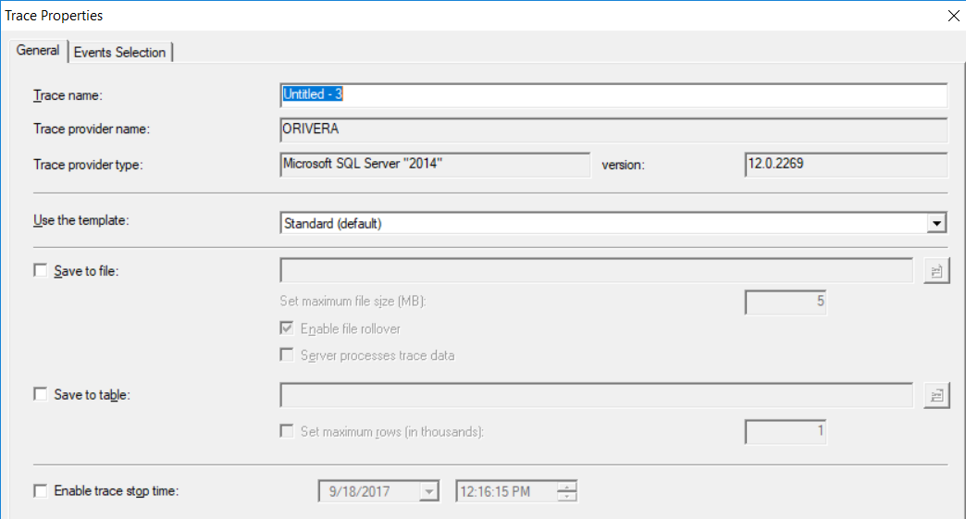
1
2
3
4

Slide 5
Configurar un trace
En el segundo tab, dependiendo de la plantilla seleccionada, podremos escoger los eventos que queremos monitorear y la información asociada a esos eventos
Entre los eventos disponibles están las sentencias T-SQL ejecutadas, los eventos de seguridad, y los llamados a procedimientos remotos RPC
Adicional a los eventos se puede seleccionar si solo se desea ver el texto del evento, o si se desea ver información adicional como el tiempo, la duración, datos binarios, etc.

Slide 6
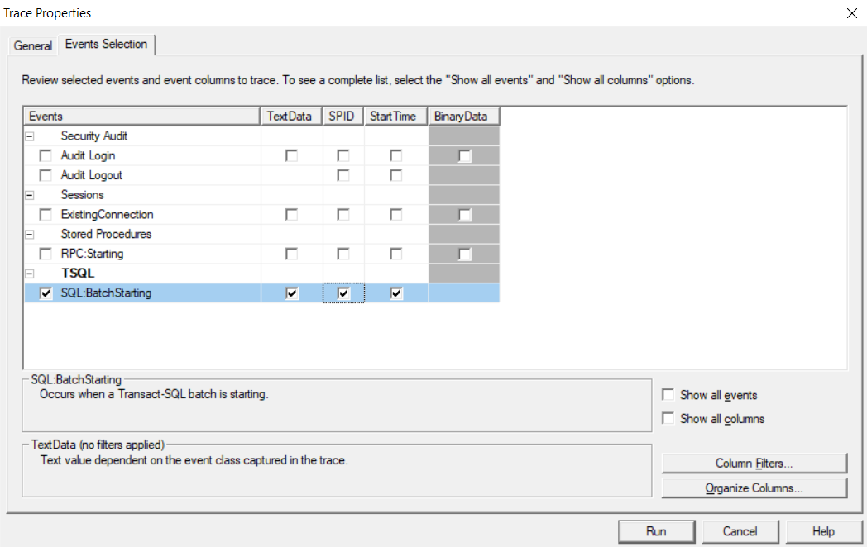

Slide 7
Tipos de plantillas
Las plantillas disponibles para configurar el trace son:
SP_Counts: captura que tanto se invoca un procedimiento almacenado, esto es útil para saber a cual deberíamos mejorar el rendimiento
Estándar: captura un rango extensivo de eventos y datos para monitoreo general
TSQL: Eventos relacionados a sentencias T-SQL, no incluye las sentencias internas de los procedimientos almacenados
TSQL_Duration: tiempo en milisegundos de consultas y procedimientos almacenados
TSQL_Grouped: información agrupada y organizada para monitoreo general
TSQL_Replays: eventos que pueden ser replicados en otro servidor
TSQL_SPs: eventos de procedimientos almacenados y los querys que ejecutan internamente
Tunning: costo de ejecución de las consultas

Slide 8
Demo
Vamos a abrir SQL Server Management Studio y SQL Server Profiler, en ambos casos usando los mismos credenciales
En el profiler vamos a crear un nuevo trace desde la opción archivo/nuevo trace
En el campo plantilla vamos a seleccionar TSQL_Duration y en el segundo tab vamos a desmarcar RPC:Completed, solo debe quedar marcado SQL:BatchCompleted
Iniciamos el trace
Desde el management studio vamos a ejecutar el procedimiento almacenado [uspGetBillOfMaterials] de la base de datos [AdventureWorks2008R2]
Luego cambiamos a la ventana del trace, lo detenemos, y buscamos el tiempo de duración del procedimiento que acabamos de ejecutar, en este caso 11 ms
*Nota: para este ejemplo se ejecuta una consulta desde management studio, pero se podría crear una app que también la ejecutara e igualmente monitorearla desde el profiler

Slide 9
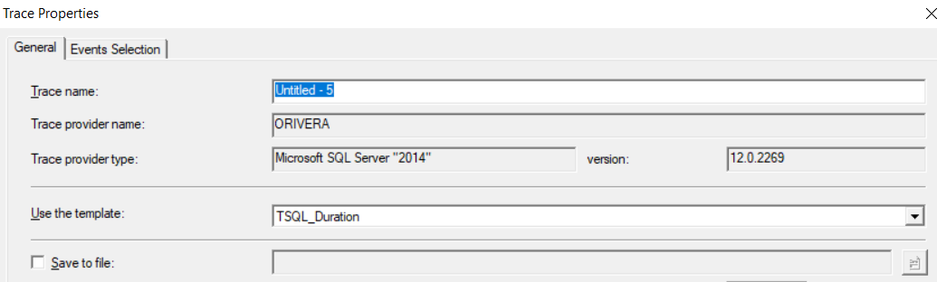
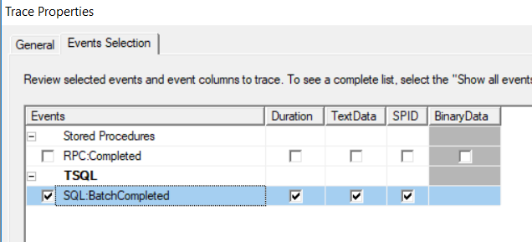

Slide 10
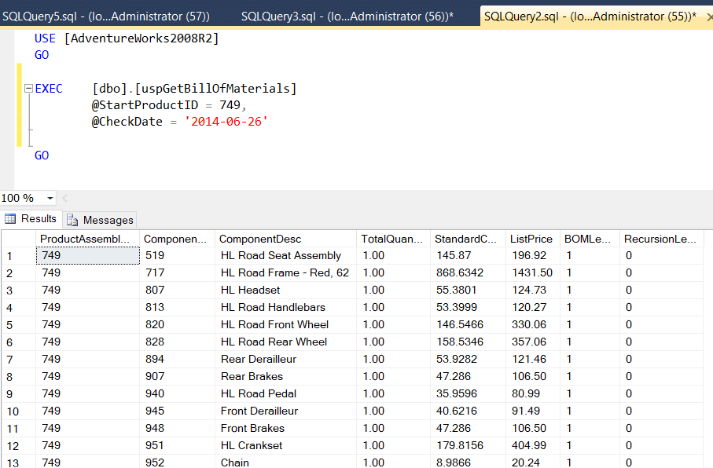

Slide 11
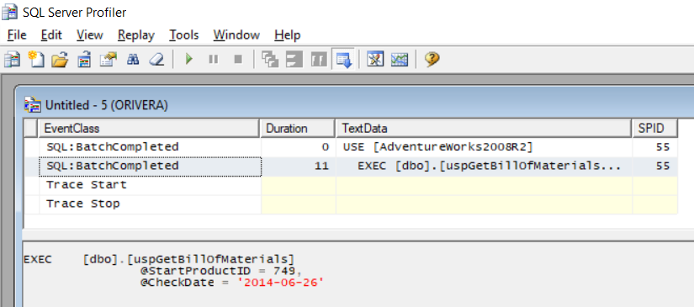

Slide 12

Fin
Más información en https://docs.microsoft.com/es-es/sql/tools/sql-server-profiler/sql-server-profiler

